Slide 1

16X16LED点阵显示

Slide 2

实现目标
在16X16LED点阵可以显示文字和图形
可以水平滚动显示6个字符
可以垂直滚动显示6个字符
扩展3个用户按键
  Key1:滚动显示加快
  Key2:滚动显示减慢
  Key3:水平/垂直显示转换
……

Slide 3
硬件平台
DP-51ProC
16X16LED点阵模块
LED点阵原理
  外观与封装
  列共阴型原理
  行共阴型原理
行列驱动电路
  74HC595 带输出锁存的8bit移位寄存器

Slide 4
74HC595介绍
74HC595逻辑图
功能
  8bit串行输入
  8bit串行或并行输出
  输出带3态锁存器
  移位寄存器可以清零
74HC595真值表

Slide 5
74HC595引脚说明
Q0~Q7(QA~QH)：并行数据输出
Q7’(SQH)：串行数据输出
/MR(SCLR)：移位寄存器清零，低电平有效
SH_CP(SCK)：移位寄存器时钟，上升沿有效
ST_CP(RCK)：输出锁存器时钟，上升沿有效
/OE：输出允许，低电平有效

Slide 6
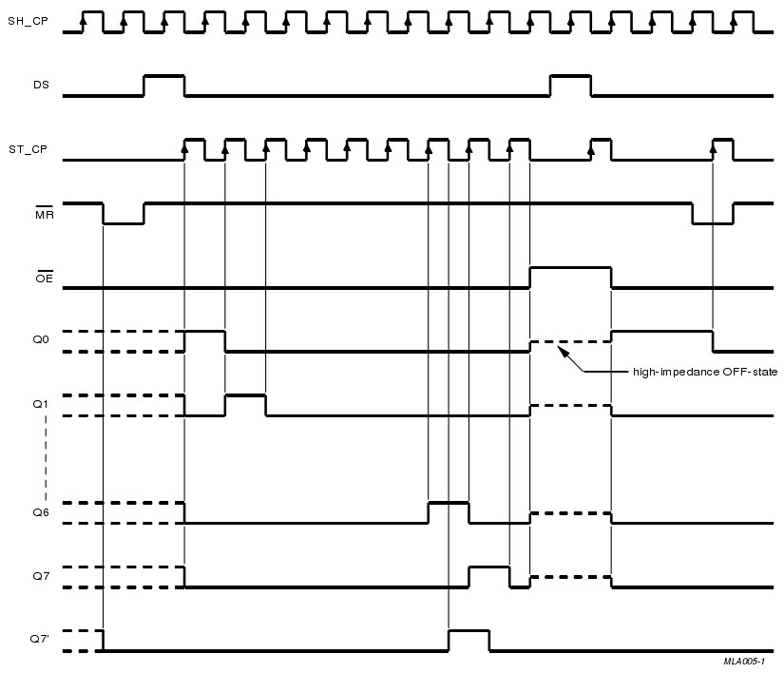
74HC595时序图

Slide 7
16×16LED点阵驱动原理
74HC595驱动16× 16LED点阵驱动原理图
显示方式：动态扫描

Slide 8
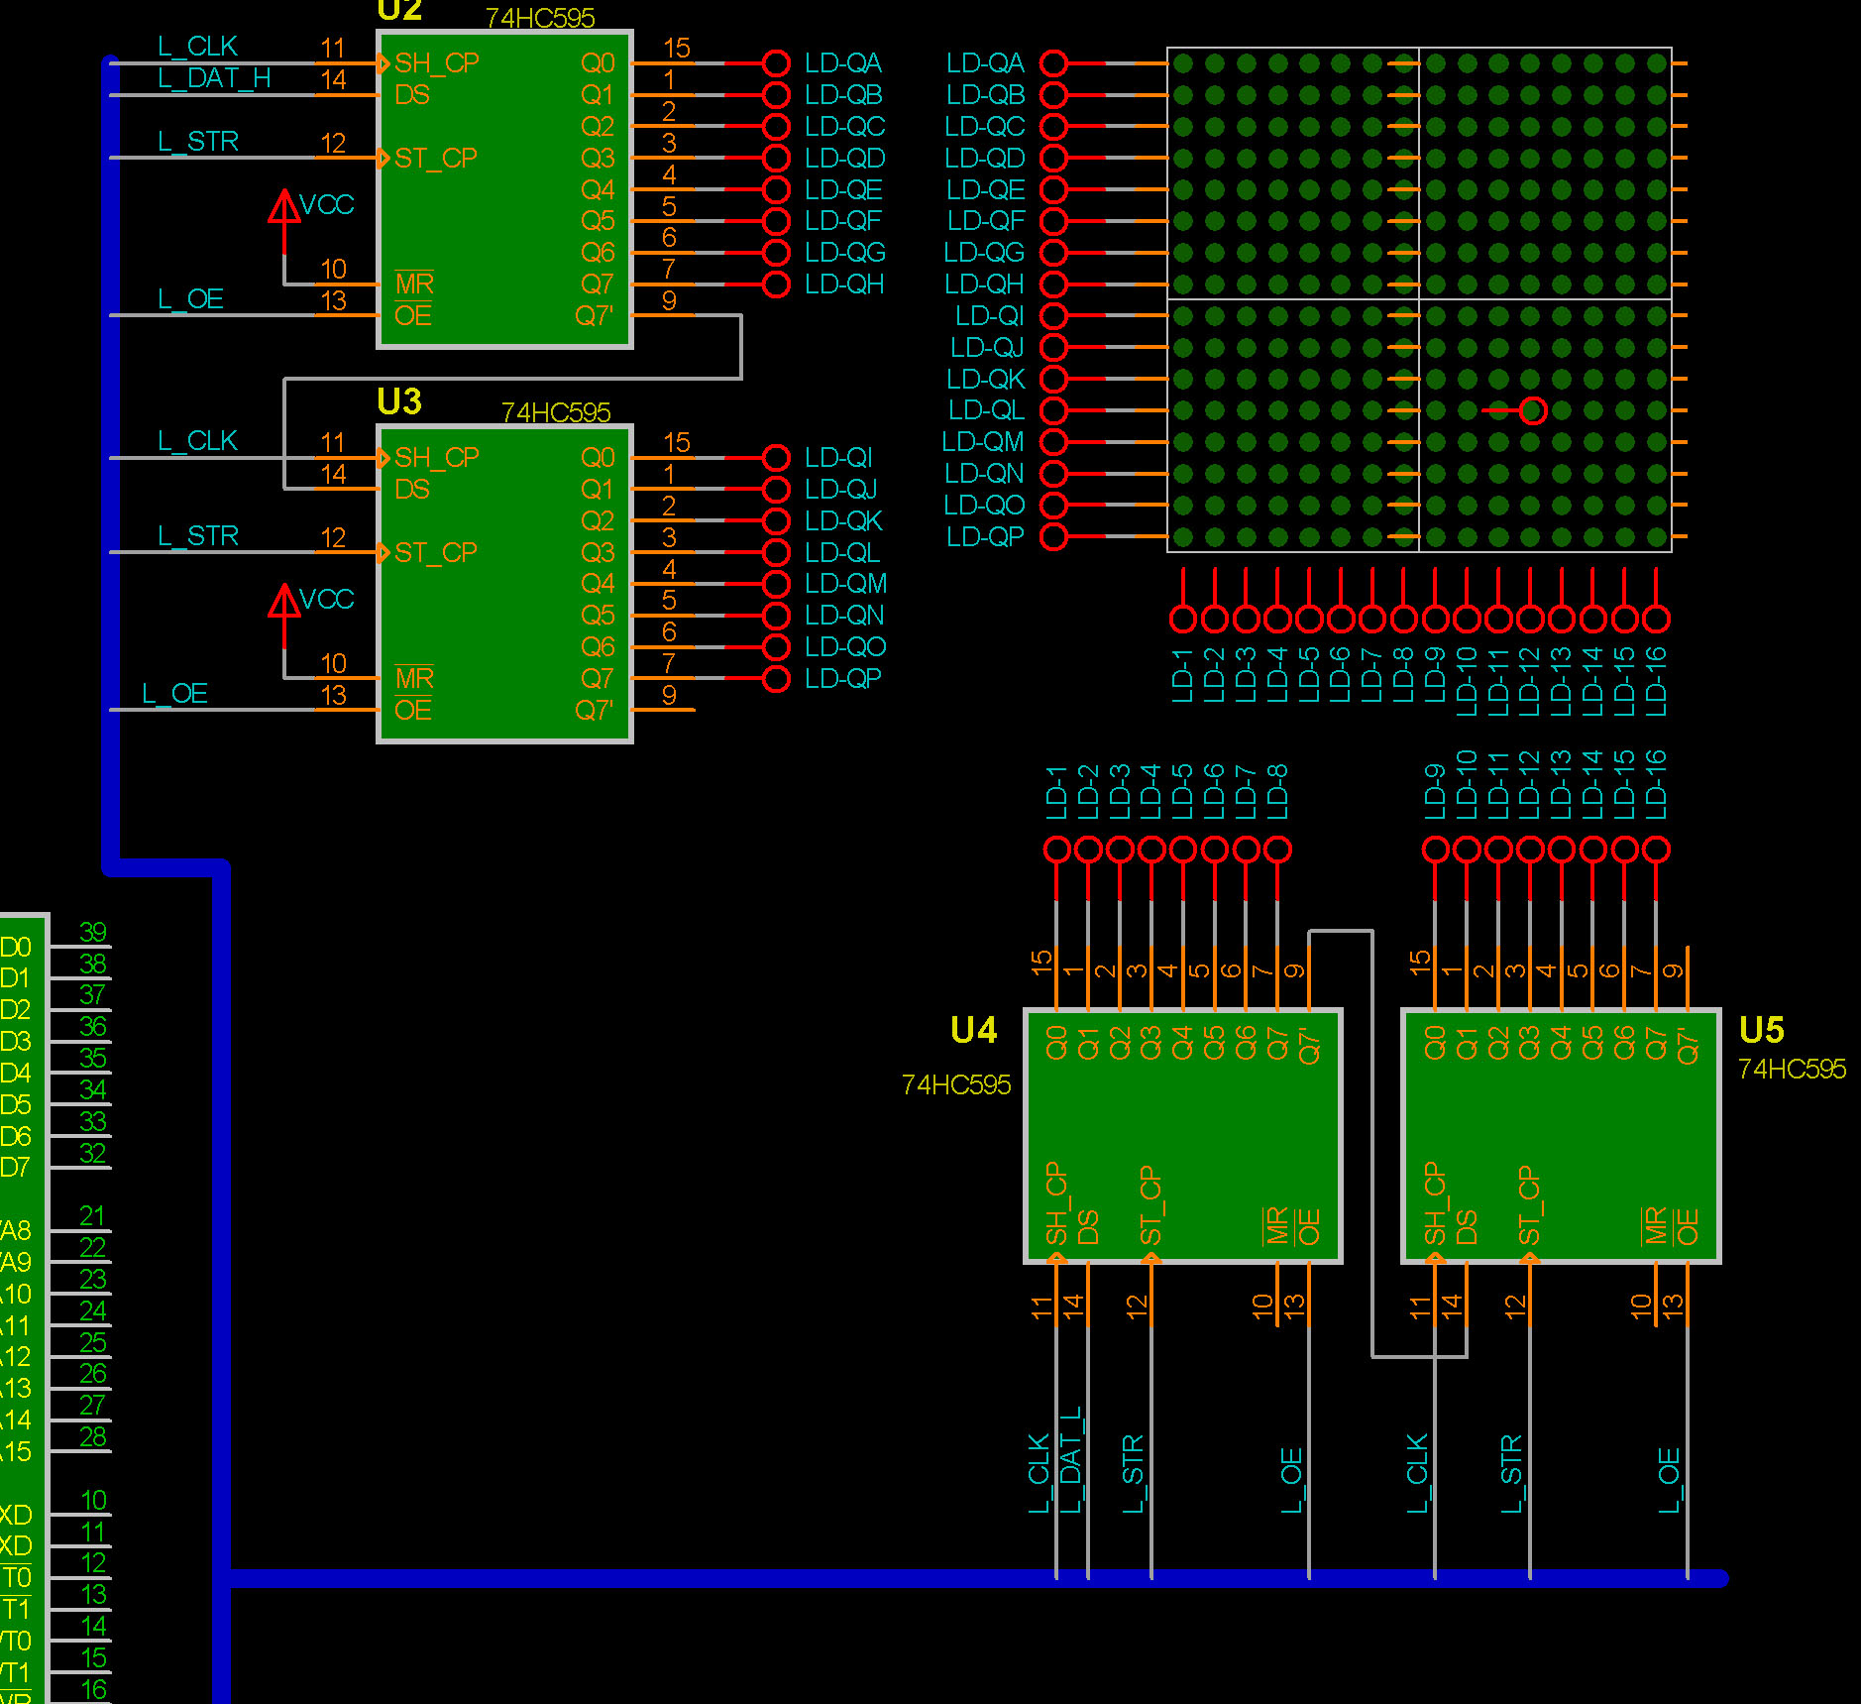
74HC595驱动16× 16LED点阵驱动原理图

Slide 9
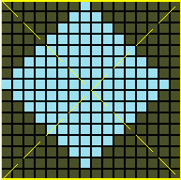
显示一个字符需要哪些数据？
第1列点阵数据？
第2列点阵数据？
……
第N列点阵数据？
除了点阵数据，还需要什么？

Slide 10
如何输出这些数据？
点阵数据
  并行
  串行
    移位输出：高位/低位 谁在前？
    移位时钟：谁提供？
扫描数据
  并行
  串行
并行/串行
  优点
  缺点

Slide 11
显示一个字符需要的控制信号
点阵数据输出：L_DAT_H P1.?
移位时钟：L_CLK P1.?
74HC595输出锁存器时钟：L_STR P1.?
扫描数据输出：L_DAT_L P1.?
74HC595输出允许：L_OE
H595 BIT P1.0;显示列数据，高电平有效
L595 BIT P1.1;列显示，低有效
CLK595 BIT P1.2;移位时钟，0－1－0
OE595 BIT P1.3;输出允许，低电平有效
STR595 BIT P1.4;存储到输出寄存器，脉冲信号， 0－1－0

Slide 12
串行显示一个字符的完整时序
移位输出第1列点阵数据和列扫描数据
  点阵数据：
  列扫描数据：11111111 1111 1110B
  移位时钟：
  数据分2步输出
    前8bit点阵/扫描数据
    后8bit点阵/扫描数据
  列扫描数据左移：11111111 1111 1101B
  输出74HC595输出锁存器时钟
完成第1列点阵数据和列扫描数据

Slide 13
串行显示一个字符的完整时序(续1)
移位输出第2列点阵数据和列扫描数据
  点阵数据：
  列扫描数据：11111111 1111 1101B
  移位时钟：
  数据分2步输出
    前8bit点阵/扫描数据
    后8bit点阵/扫描数据
  列扫描数据左移：11111111 1111 1011B
  输出74HC595输出锁存器时钟
移位输出第16列，完成一个字符输出

Slide 14
如何编程实现上述功能？
画出流程图，帮助进一步思考
实现功能的一些汇编指令细节
  移位？
  时钟模拟？
如何不停地执行(动态扫描)上述程序？
  使用循环？
  还有其他方式？
  怎样的结构更通用？

Slide 15
显示的特殊效果如何实现？
显示缓冲区结构
水平左右滚动显示
垂直上下滚动显示
字符闪烁显示
还有…

